Slide 1

台灣聽力語言學會114年度會員大會暨學術研討會
論文海報發表格式說明
經審核錄取為「海報格式」發表者，請依相關格式製作海報，規定及範例如以下說明：
一、海報規格
  尺寸：A0直式(約高120 cm×寬90 cm)，方向為「直向」
  顏色底色以淡色系為宜
  圖表需以良好解析度呈現
  中文字體請使用「標楷體」；英文字體請使用「Times New Roman 」
  海報須標明「台灣聽力語言學會」及「114年度會員大會暨學術研討會」、「台灣聽力語言學會LOGO」、「組別及論文編號」，並於海報左上方標註 (如海報範例所示).
二、海報內容
  需包含論文題目、作者姓名、任職單位(完整名稱)、簡要內文(含：1. 研究背景與研究目的；2. 材料與方法；3. 結果 ；4.討論、結論與臨床意義)
三、繳交時間
發表人請於114年11月12日(三)23點前，請以PDF檔案格式上傳至：https://forms.gle/v78gqJSrARaX4RFr5
四、報名研討會
每組至少要有一名代表報名研討會（請於114年11月7日前完成報名及繳費）:
https://www.slh.org.tw/index.php?do=news&tpid=4&pid=41&id=5555&listp=
語言治療
專業組
LPP001
語言治療
學生組LPS001
聽力
專業組
HPP001
聽力
學生組
HPS001
台灣聽力語言學會114年度會員大會暨學術研討會
Notes:
)

Slide 2
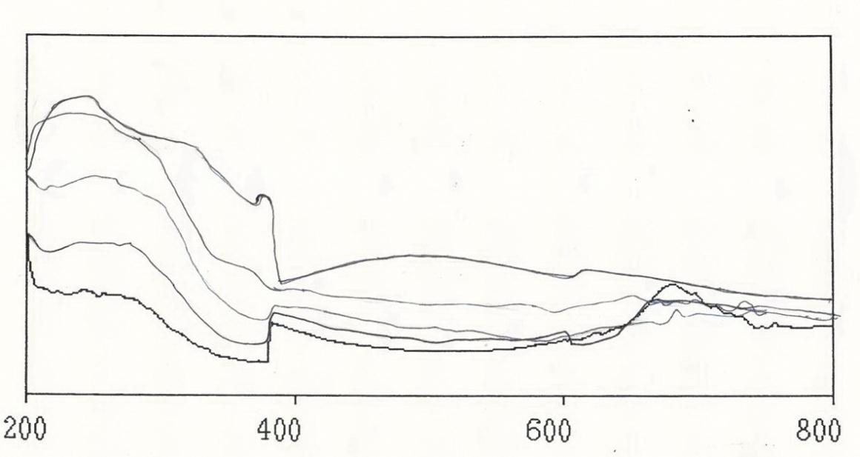
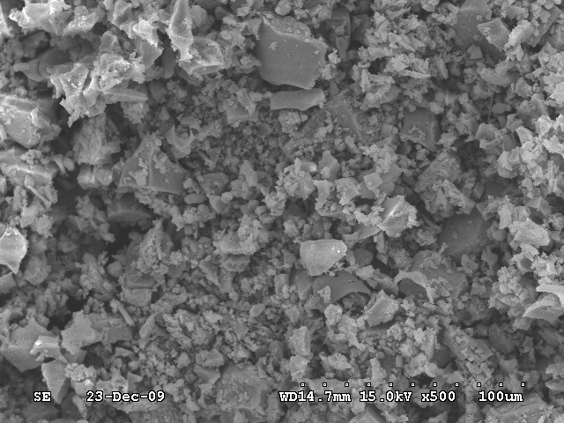
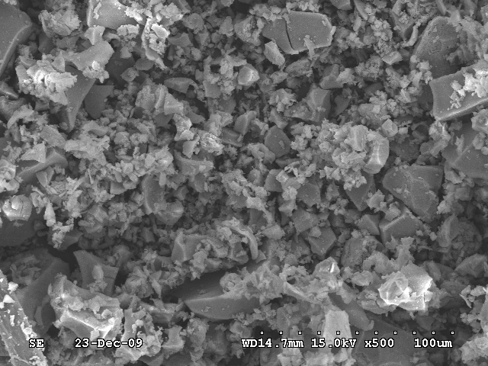
文字請左右對齊。文字請左右對齊。文字請左右對齊。文字請左右對齊。文字請左右對齊。文字請左右對齊。文字請左右對齊。文字請左右對齊。文字請左右對齊。文字請左右對齊。文字請左右對齊。文字請左右對齊。文字請左右對齊。文字請左右對齊。文字請左右對齊。文字請左右對齊。文字請左右對齊。文字請左右對齊。文字請左右對齊。文字請左右對齊。文字請左右對齊。文字請左右對齊。文字請左右對齊。文字請左右對齊。文字請左右對齊。文字請左右對齊。文字請左右對齊。文字請左右對齊。
語言治療
專業組
LPP001
範例
論文題目
作者名¹、作者名²、作者名²
¹中山醫學大學 語言治療與聽力學系
²財團法人雅文兒童聽語文教基金會 聽語科學研究中心
1. 研究背景與研究目的
3. 結果
(1)紫外光-可見光光譜儀分析
文字請左右對齊。文字請左右對齊。文字請左右對齊。文字
請左右對齊。文字請左右對齊。文字請左右對齊。文字請左
右對齊。
(2)比表面積之分析
文字請左右對齊。文字請左右對齊。文字請左右對齊。文字
請左右對齊。文字請左右對齊。文字請左右對齊。文字請左
右對齊。
(3)X-ray繞射分析
文字請左右對齊。文字請左右對齊。文字請左右對齊。文字
請左右對齊。文字請左右對齊。文字請左右對齊。文字請左
右對齊。
圖1. 各種TiO₂之比表面積範圍分佈圖 圖2. 各種TiO₂之XRD分析圖
圖1. 各種TiO₂之UV-Vis圖(由下至上TiO₂、N/TiO₂、Pt/TiO₂、N/Pt/TiO₂、Pt/N/TiO₂)
2. 材料與方法
(1).實驗試藥
文字請左右對齊。文字請左右對齊。文字請左右對齊。文字請左右對齊。文字請左右對齊。文字請左右對齊。文字請左右對齊。文字請左右對齊。文字請左右對齊。文字請左右對齊。文字請左右對齊。文字請左右對齊。文字請左右對齊。文字請左右對齊。文字請左右對齊。文字請左右對齊。文字請左右對齊。文字請左右對齊。文字請左右對齊。文字請左右對齊。文字請左右對齊。
(2).試驗設備
文字請左右對齊。文字請左右對齊。文字請左右對齊。文字請左右對齊。文字請左右對齊。文字請左右對齊。文字請左右對齊。文字請左右對齊。文字請左右對齊。文字請左右文字請左右對齊。文字請左右對齊。文字請左右對齊。
(3.)光觸媒的製備
文字請左右對齊。文字請左右對齊。文字請左右對齊。文字請左右對齊。文字請左右對齊。文字請左右對齊。文字請左右對齊。文字請左右對齊。文字請左右對齊。文字請左右
圖3. TiO₂ 放大500倍之SEM圖 圖4. N/TiO₂ 放大500倍之SEM圖
(4)粒徑分析
文字請左右對齊。文字請左右對齊。文字請左右對齊。文字請左右對齊。
(5)光催化活性測量(Photocatalytic activity)
文字請左右對齊。文字請左右對齊。文字請左右對齊。
4. 討論、結論、臨床意義
文字請左右對齊。文字請左右對齊。文字請左右對齊。文字請左右對齊。文字請左右對齊。文字請左右對齊。文字請左右對齊。文字請左右對齊。文字請左右對齊。文字請左右對齊。文字請左右對齊。文字請左右對齊。文字請左右對齊。
文字請左右對齊。文字請左右對齊。文字請左右對齊。文字請左右對齊。文字請左右對齊。文字請左右對齊。文字請左右對齊。文字請左右對齊。文字請左右對齊。文字請左右對齊。文字請左右對齊。文字請左右對齊。文字請左右對齊。
台灣聽力語言學會114年度會員大會暨學術研討會
Notes:
)

Slide 3
語言治療
專業組
LPP001
論文題目
作者名¹、作者名²、作者名²
¹中山醫學大學 語言治療與聽力學系
²財團法人雅文兒童聽語文教基金會 聽語科學研究中心
1. 研究背景與研究目的
3. 結果
2. 材料與方法
4. 討論、結論、臨床意義
台灣聽力語言學會114年度會員大會暨學術研討會
Notes:
)

Slide 4
語言治療
學生組LPS001
論文題目
作者名¹、作者名²、作者名²
¹中山醫學大學 語言治療與聽力學系
²財團法人雅文兒童聽語文教基金會 聽語科學研究中心
1. 研究背景與研究目的
3. 結果
2. 材料與方法
4. 討論、結論、臨床意義
台灣聽力語言學會114年度會員大會暨學術研討會
Notes:
)

Slide 5
聽力
專業組
HPP001
論文題目
作者名¹、作者名²、作者名²
¹中山醫學大學 語言治療與聽力學系
²財團法人雅文兒童聽語文教基金會 聽語科學研究中心
1. 研究背景與研究目的
3. 結果
2. 材料與方法
4. 討論、結論、臨床意義
台灣聽力語言學會114年度會員大會暨學術研討會
Notes:
)

Slide 6
聽力
學生組
HPS001
論文題目
作者名¹、作者名²、作者名²
¹中山醫學大學 語言治療與聽力學系
²財團法人雅文兒童聽語文教基金會 聽語科學研究中心
1. 研究背景與研究目的
3. 結果
2. 材料與方法
4. 討論、結論、臨床意義
台灣聽力語言學會114年度會員大會暨學術研討會
Notes:
)

